Slide 1
第二章 输入/输出接口与输入输出通道

Slide 2
本章主要内容
1、基本概念
2、I/O接口与总线技术
3、模拟量输入通道
4、模拟量输出通道
5、开关量输入输出通道
6、I/O通道抗干扰技术

Slide 3
2.2 模拟量输入通道
信号调理
多路开关
采样/保持器
A/D转换原理
8位A/D转换器ADC0809
12A/D转换器AD574
A/D转换接口技术
模拟量输入通道设计

Slide 4
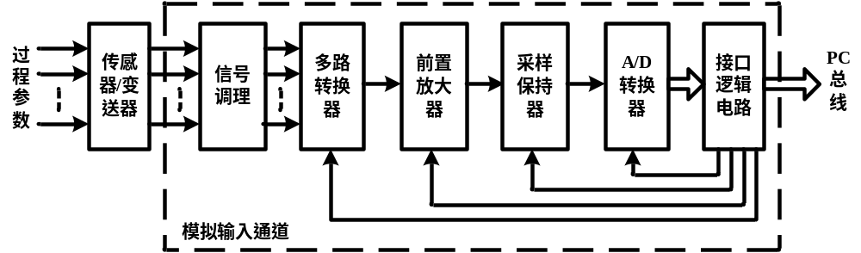
模拟量输入通道的任务是把从系统中检测到的模拟信号，变成二进制数字信号，经接口送往计算机。
传感器是将生产过程工艺参数转换为电参数的装置，大多数传感器的输出是直流电压(或电流)信号，也有一些传感器把电阻值、电容值、电感值的变化作为输出量。
为了避免低电平模拟信号传输带来的麻烦，经常要将测量元件的输出信号经变送器变送，如温度变送器、压力变送器、流量变送器等，将温度、压力、流量的电信号变成0～10mA或4～20mA的统一信号，然后经过模拟量输入通道来处理。

Slide 5
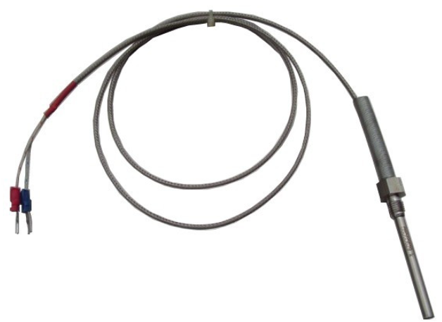
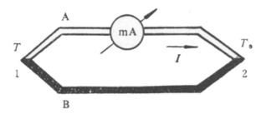
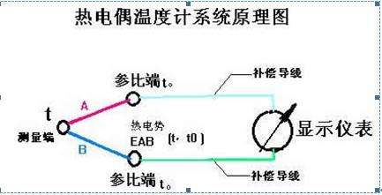
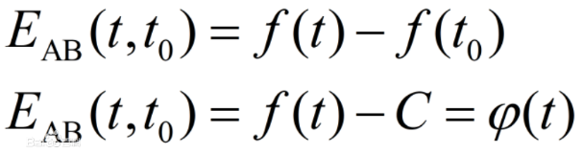
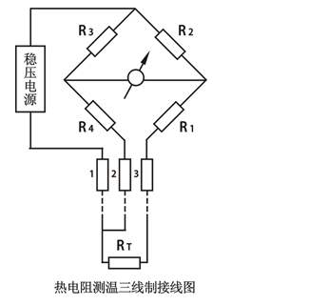
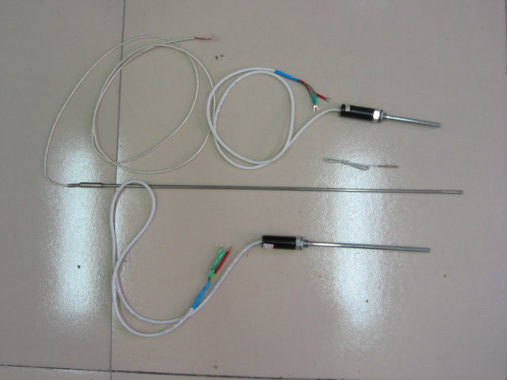
常见的传感器检测的量包括：温度、压力、流量、物位（液位）、机械量、成分等。
热电偶：测温范围宽，一般为-50℃ ~+1600 ℃，常用于高温测量或精度要求不高的场合，此外由于材料较柔软，便于折弯，因此可以对物体表面温度进行测量。
塞贝克效应
热电阻：精度高，性能稳定，测温范围宽，一般为-200℃ ~+600 ℃，工业中精确测温大多用该类传感器。其类型有：Pt100、Pt50、Cu50等。

Slide 6
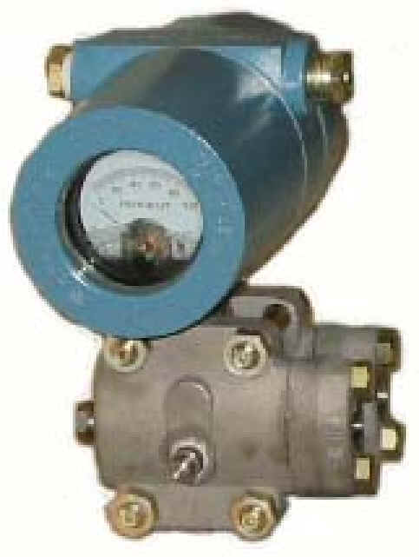
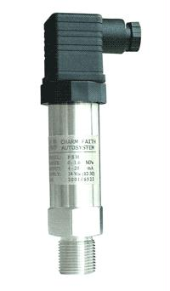
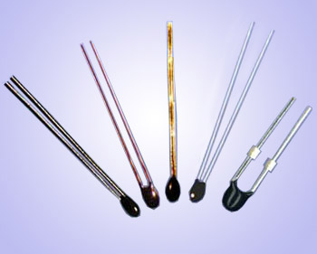
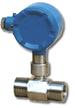
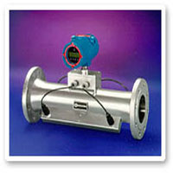
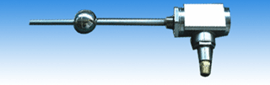
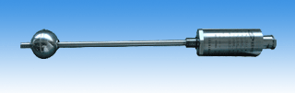
热敏电阻
压差传感器
压力传感器
涡轮流量传感器
超声波流量传感器
液位传感器

Slide 7
模拟量输入通道的功能是将各类传感器转换来的模拟电信号转换成数字信号送入计算机。其组成包括：
(1)信号调理 通过信号变换、滤波、线性化、隔离等，将信号转换成标准信号
(2)多路转换器 当有多个信号源分时使用模拟量输入通道时，必须采用多路转换器。
(3)前置放大器 将传感器得到的电信号进行放大处理，以满足A/D转换器规定的量程输入。
(4)采样/保持器 用以保持采样点的模拟信号，使其在A/D转换期间保持不变。
(5)A/D转换器 将模拟量转换为计算机可识别的二进制数字量。
(6)I/O接口 用来锁存A/D转换后的数字量，以供计算机来读取。

Slide 8
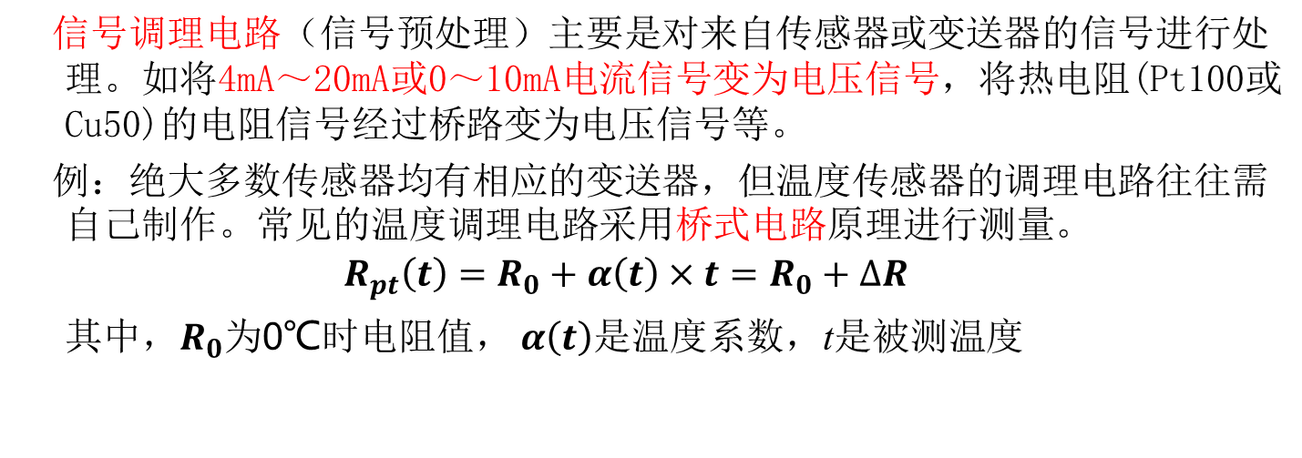
1 信号调理
R1
R2
ICL7650
W2
Pt100
W1

Slide 9
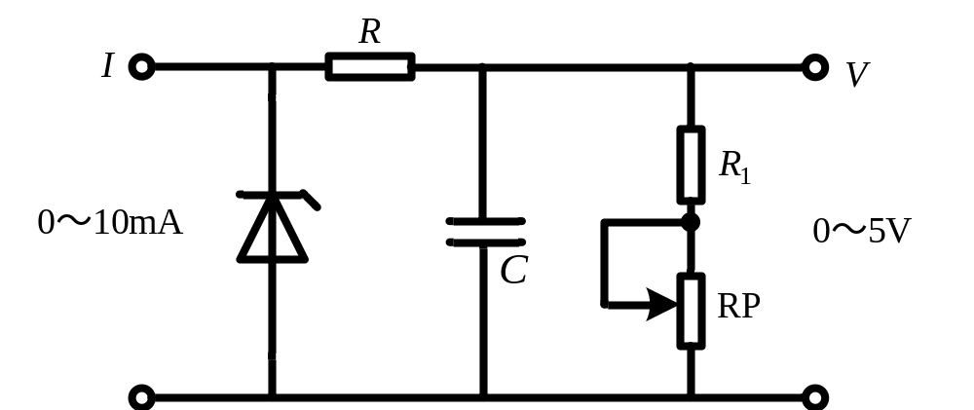
无源I/V变换
无源I/V变换可以利用一个的精密电阻，将0～10mA的电流信号转换为0～5V的电压信号。

Slide 10
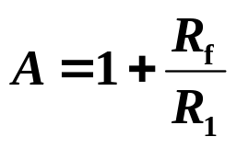
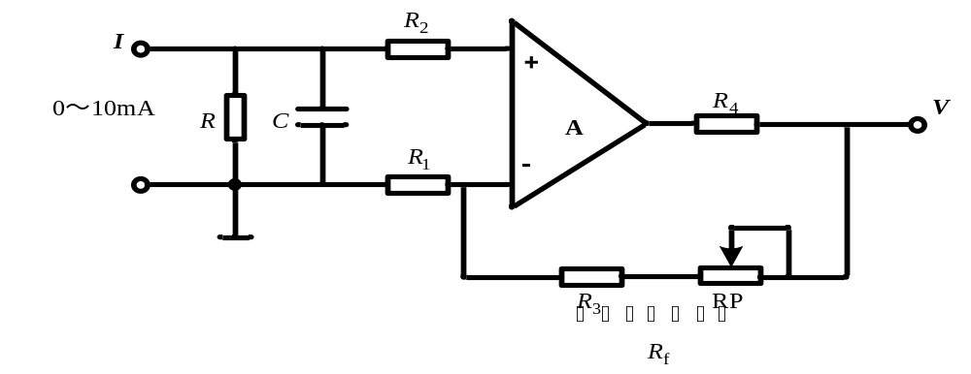
有源I/V变换
有源I/V变换是利用有源器件运算放大器和电阻组成。
如图，输入的0～10mA电流在电阻R上产生的输入电压，通过运算放大电路，选择适当的电阻，可将0～10mA输入变换为0～5V的电压输出。该电路的放大倍数为

Slide 11
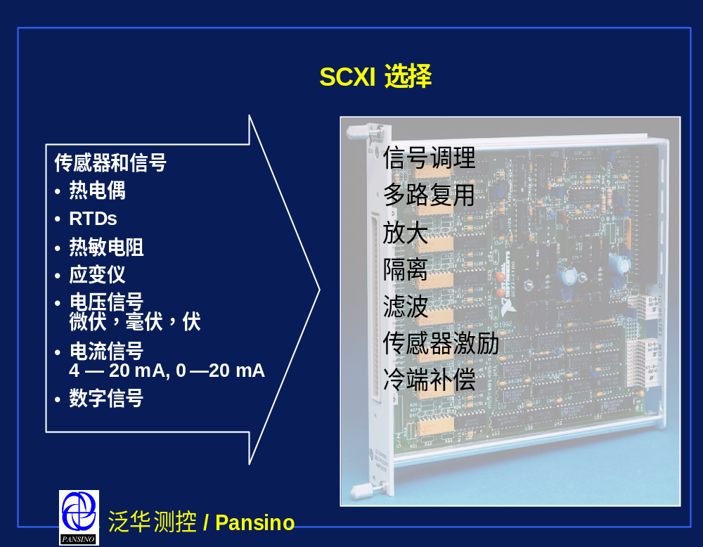
模拟信号调理
低压信号
隔离、放大、噪声滤波
电流与电压的转换
隔离、放大、噪声滤波
电流输入/输出
RTDs和热敏电阻
激励电源
隔离、放大、噪声滤波
多功能I/O
隔离、放大、噪声滤波
冷端补偿
热电偶
激励电压
全桥和半桥设置
隔离、放大、噪声滤
应变仪
RTDs(Resistance Temperature Detectors):电阻温度检测器

Slide 12
2 多路开关
多路转换器又称多路开关，利用多路开关可将各个输入信号依次地或随机地连接到公用放大器或A/D转换器上，实现多路共享。其特点：
* 采用集成芯片，集成4路、8路或16路开关
* 单向和双向
* 内部一般带有译码电路进行二进制译码
* 每次只允许一路信号输入或输出
* 可直接和微机的数据总线相连。
常用的多路开关有CD4051（8路双向）、AD7501（8路单向）、MAX308（8路单向）等。

Slide 13
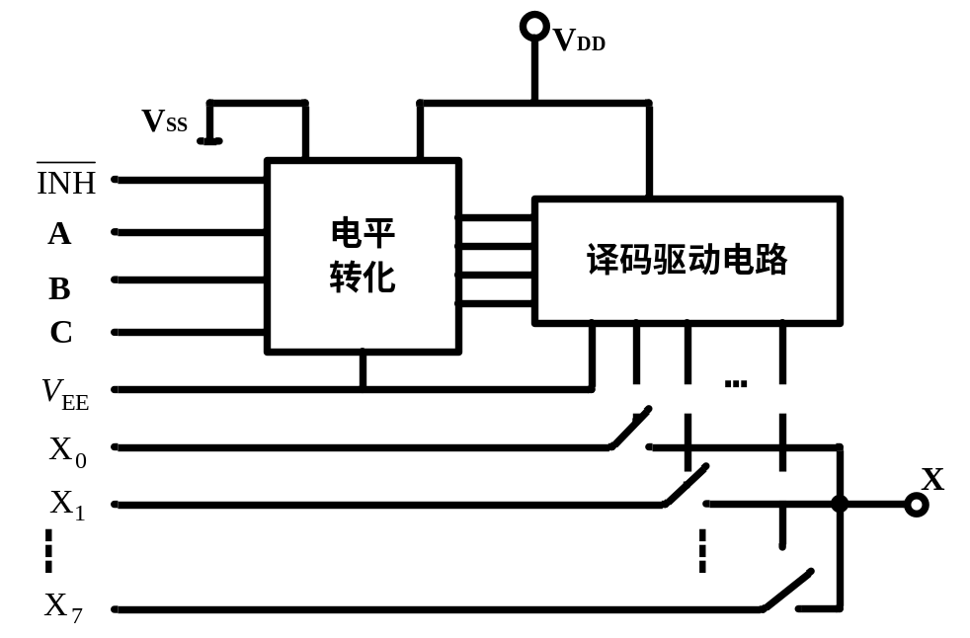
CD405l是常用的8路模拟开关器。它由逻辑电平转换、二进制译码器及8个开关电路组成。
A，B，C为二进制输入控制端，通过译码器可译出8种状态，选通其中一个通道工作。
译码输出受控制锁存端INH控制，INH =1时，禁止通道工作，INH=0时允许通道工作。
CD4051可双向工作，可完成8入1出或1入8出的转换。
CD4051原理图

Slide 14
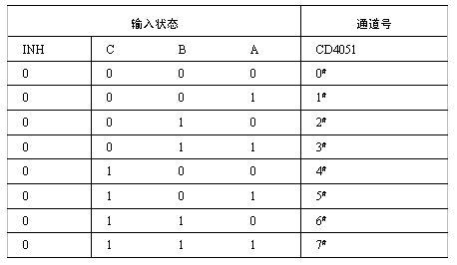
主要特性：
直流供电电源：VDD＝+5V～+15V
数字信号电位变化范围：3～15V
输入电压：UIN＝0～VDD
模拟信号峰峰值：15V

Slide 15
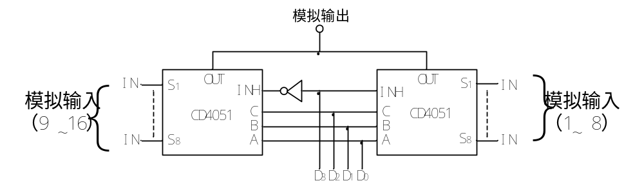
例1 用两个CD4051扩展成一个1×16路的模拟开关。
数据总线D3～D0作为通道选择信号，D3用来控制两个多路开关的禁止端。
D3=0时，选中右边的多路开关。当D2、D1、D0从000变为111，依次选通IN1～IN8通道
D3=1时，经反相器变成低电平，选中左边的多路开关。当D2、D1、D0从000变为111，依次选通IN9～IN16通道。

Slide 16
多路开关的选用：
（1）模拟量路数较多的场合，选用多路开关以及多路开关的扩展。
（2）尽可能选择单片能完成的多路开关，以保证每路特性参数的一致性。
（3）多路开关速度应高于后级的采样保持电路及A/D（或D/A）的工作速度。
（4）应考虑多路开关对模拟信号的要求。包括带宽、建立时间等。
建立时间指一旦某通道被接通，模拟开关的输出达到输入信号额定百分比所需的时间。带宽指多路开关被接通后，开关能通过的信号频带宽度。

Slide 17
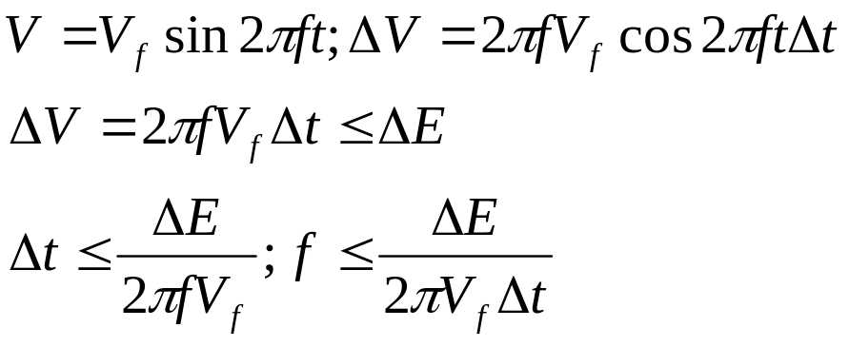
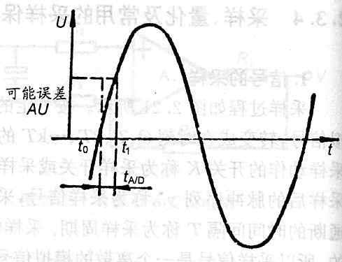
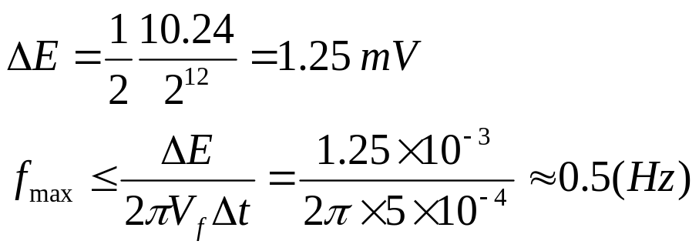
3 采样/保持器
采样中问题：
A/D转换器完成一次转换过程的时间称为转换时间（孔径时间）。转换期间会引起转换误差（孔径误差）。
例2 幅值V_{f}=5V的正弦模拟信号进行A/D转换。采用12位的A/D，基准电压10.24V，量化误差为半个量化单位；转换时间0.1ms。确定模拟输入信号最高频率。
若量化误差为0.1%，如何求？

Slide 18
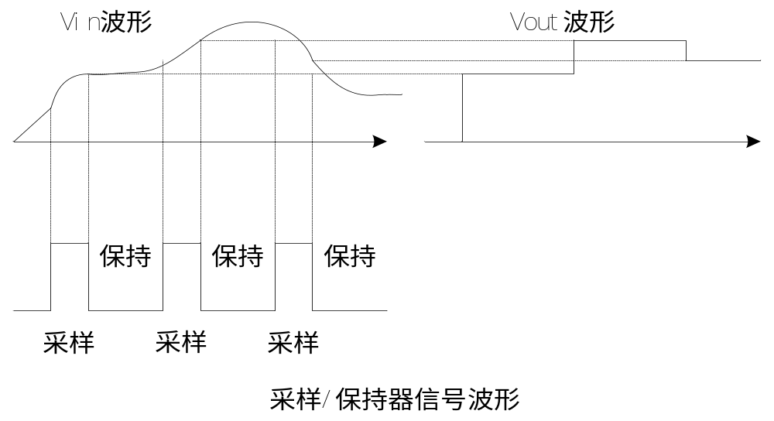
采样/保持器：对变化的模拟信号快速采样并保持模拟信号。
两种工作方式：采样方式和保持方式。
在采样时，采样/保持电路的输出跟踪模拟输入电压。
在保持时，采样/保持电路将保持采样命令撤销时刻的采样值。

Slide 19
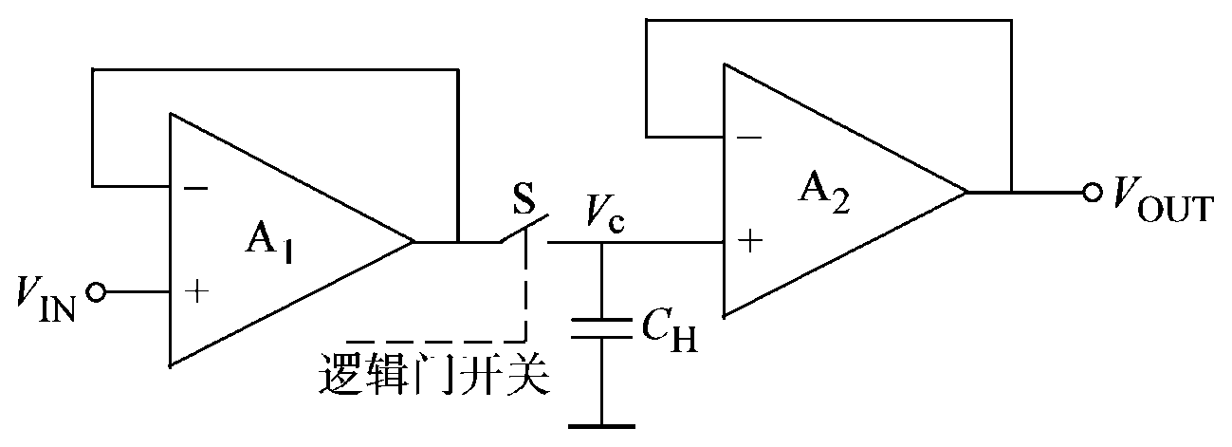
基本工作原理：
由放大器A1、A2及逻辑输入控制的开关电路组成。
1 采样周期
开关S闭合，输入信号V_{IN}经高增益放大器A₁输出，向电容C_{H}充电；
2 保持周期
开关S断开，由于A₂输入阻抗很高，在理想情况下，电容将保持充电时的最终值。

Slide 20
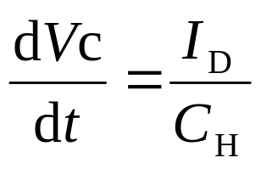
电容C_{H}的大小直接影响采样/保持器的速度和精度。
采样期间：C_{H}越小，充电时间越短，采样获取时间越短。
保持期间：C_{H}中保持电压V_{C}由于漏电流所致会缓慢下降，C_{H}越小下降越快。
保持电压V_{C}的变化率为
式中：
I_{D}为保持期间电容的总泄漏电流（放大器的输入电流、开关截止时漏电流、电容内部漏电流等）。
增大电容C_{H}值可以减小电压变化率，但又会增加充电（采样）时间，保持电容的容量大小与采样精度成正比而与采样频率成反比。
一般情况下，保持电容C_{H}是外接的，容量为510～1000pF。

Slide 21
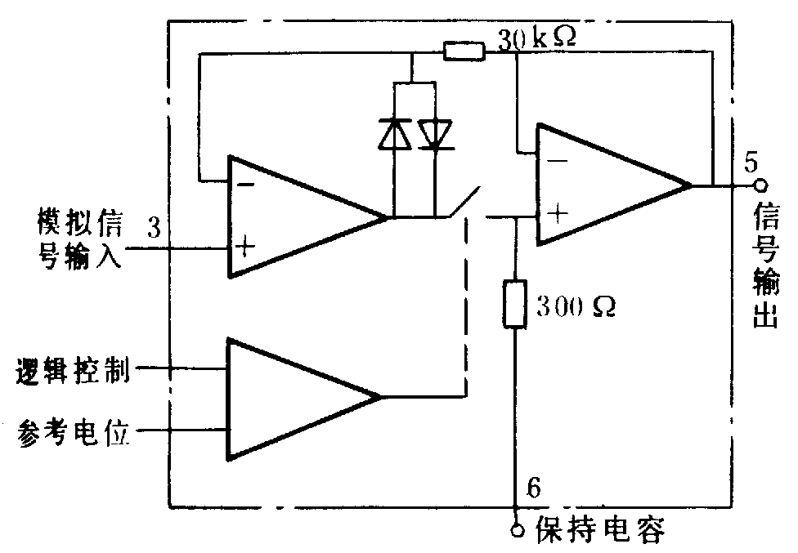
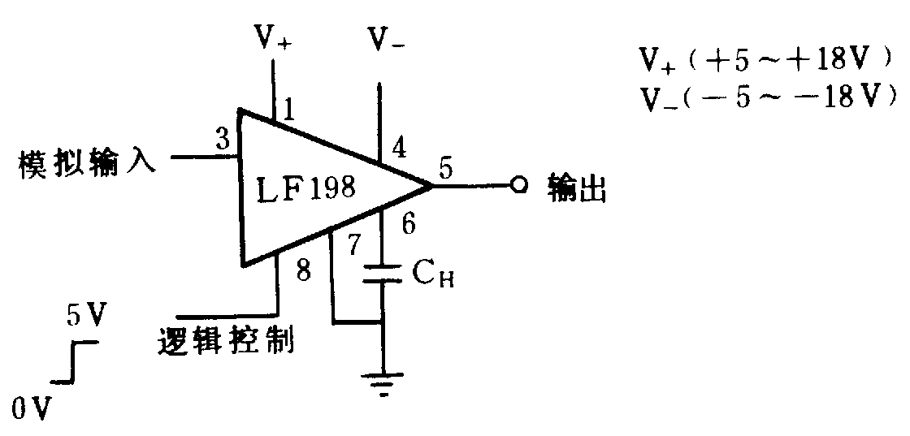
常用的采样保持电路的集成电路芯片包括AD582，LF198 /LF298 /LF398 等。
选择采样保持器的主要因素有：获取时间，电压下降率。
LF398的C_{H}取为0.01μf时，信号达到0.01%精度所需的获取时间(采样时间)为25μs，保持期间的输出电压下降率为每秒3mv。若A/D转换器的转换时间为100μs，转换期间，保持器输出电压下降约300μv。

Slide 22
在实际设计中
（１）在输入的模拟信号变化频率较高；要求同时采样多个过程参数的情况下； A/D转换器转换时间比较长等情况下，才需要设置采样/保持电路。
（２）对于变化缓慢的模拟信号，若A/D转换器转换时间足够短，则可以不加采样保持器 。

Slide 23
4 A/D转换原理
A/D转换器是将连续变化的模拟信号转换为数值上等效的数字信号。
A/D转换器位数有8位、10位、12位等；
接口方式有串行、并行；
变换方式有计数器式、逐次逼近式、双积分式、流水线式、∑-△等（高速、高精度、低功耗）。
常用A/D转换器一般采用逐次逼近式和双积分式。逐次逼近式转换时间较快（几个微秒～几百个微秒），但抗干扰能力较差。
双积分式转换时间长(几十个毫秒～几百个毫秒)，抗干扰能力较强。在信号变化缓慢，现场干扰严重的场合，宜采用后者。

Slide 24
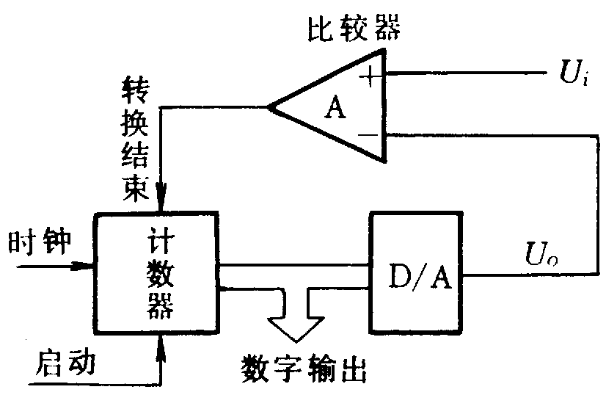
计数器式A／D转换器
由计数器、D／A转换器及比较器组成。结构简单，价格便宜，转换速度较慢。

Slide 25
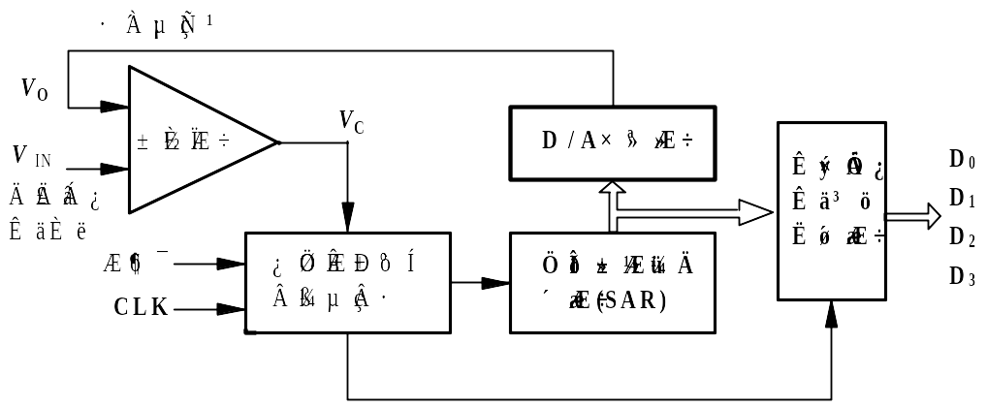
逐次逼近型A/D转换器
一种采用对分搜索原理来实现A/D转换。它由D/A转换、比较器、逐次移位寄存器、控制逻辑及时钟组成。
工作过程是将N位寄存器依次从高位置1，如果V_{IN}≥V_{O}，则保留；如果V_{IN}<V_{O}，则清除置0。
D₂
D₀
D₃
D₁

Slide 26
以4位A/D转换器把模拟量3.5V转换为二进制数为例，说明逐次逼近式A/D转换器的工作原理。(假设参考电压为5v A/D转换器的分辨率为：5V/2⁴ = 0.3125V)
D₂
D₀
D₃
D₁
逐位逼近式A/D转换原理图
比较次数 | D | Vo | 比较结果
1 | 1000 | 2.5 | D3=1
2 | 1100 | 3.75 | D2=0
3 | 1010 | 3.125 | D1=1
4 | 1011 | 3.4375 | D0=1

Slide 27
当启动信号作用后，时钟信号在控制逻辑作用下，
1、首先使寄存器的最高位D3=1，其余为0，此数字量1000经D/A转换器转换成模拟电压即V_{O}=2.5v，送到比较器输入端与被转换的模拟量V_{IN}=3.5v进行比较，控制逻辑根据比较器的输出进行判断。当V_{IN}≥V_{O}，则保留D3=1；
2、再对下一位D2进行比较，同样先使D2=1，与上一位D3位一起即1100进入D/A转换器，转换为V_{O}=3.75v再进入比较器，与V_{IN}=3.5v比较，因V_{IN}<V_{O}，则使D2=0；
3、再下一位D1位进行比较，D1=1即1010，经D/A转换为V_{O}= 3.125v，再与V_{IN}=3.5v比较，因V_{IN} ≥ V_{O}，则使D1=1；
4、最后一位D0=1，即1001经D/A转换为V_{O}=3.4375v，再与V_{IN}=3.5v比较，因V_{IN}≥V_{O}，保留D0=1。
5、比较完毕，寄存器中的数字量1011即为模拟量3.5v的转换结果，存在输出锁存器中等待输出。

Slide 28
逐次逼近式A/D转换器是最常用A/D转换器。如8位单路ADC0801～ADC0805、8位8路ADC0808/ADC0809、8位16路ADC0816/0817等，混合集成高速型12位单路AD574A、ADC803等。

Slide 29
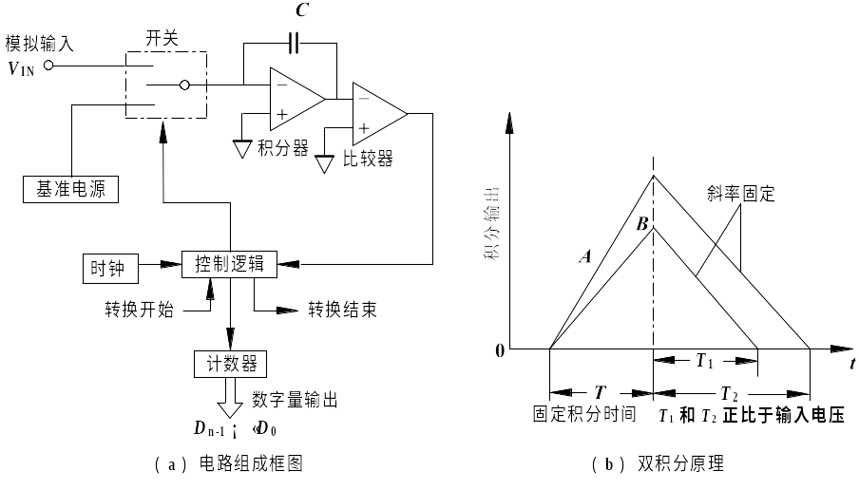
双积分式A/D转换
双积分式A/D转换原理图

Slide 30
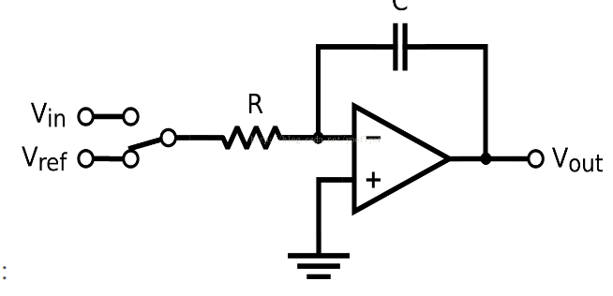
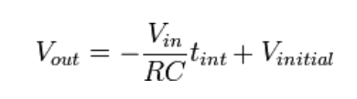
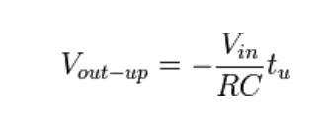
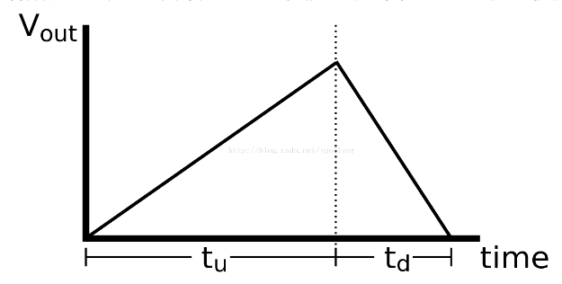
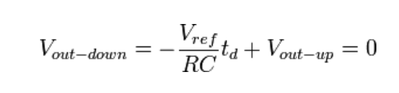
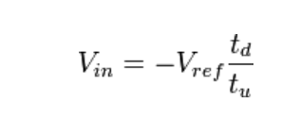
对积分器，输入恒定时，其输出为：
若在每个转换过程的初始电压都是零，且积分器在下降阶段结束时的输出电压也是零，得到积分器的两个阶段的输出
求解Vin，也就是得到了被测电压的公式

Slide 31
1 正向积分：开关接通模拟输入端，输入的模拟电压V_{IN} 在固定时间T内对积分器上的电容C充电（正向积分）。
2 反向积分：固定时间到，控制逻辑将开关切换到与V_{IN}极性相反的基准电源上，此时电容C开始放电（反向积分），同时计数器开始计数。
3 反向积分结束：电容C放电完毕，由控制逻辑停止计数器的计数，并发出转换结束信号。这时计数器所记的脉冲个数正比于放电时间。
放电时间正比于输入电压V_{IN}，即输入电压大，则放电时间长，计数器的计数值越大。因此计数器计数值的大小反映了输入电压V_{IN} 的大小。从而实现模/数的转换。
双积分式A/D转换器的常用的有输出为3位半BCD码（二进制编码的十进制数）的ICL7107、MC14433、输出为4位半BCD码的ICL7135等。

Slide 32
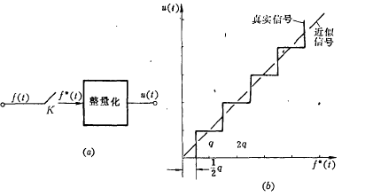
A/D转换器的主要性能指标有：分辨率、转换时间、线性误差、量程、对基准电源的要求等。
（1）分辨率
分辨率是指转换器对输入量微小变化的反应灵敏度。通常用A/D转换器的位数来表示分辨率，如8位、12位、16位等，或用满刻度电压值与2^{n}之比表示（n为A/D转换器的位数）。
分辨率为n，表示它可以对满刻度的1/2^{n}的变化量作出反应,即：
分辨率 = 满刻度值/2^{n}

Slide 33
（2）转换时间
指完成一次模拟量到数字量转换所需要的时间。逐位逼近式A/D 转换器的转换时间为微秒级，双积分式A/D转换器的转换时间为毫秒级。
（3）线性误差
理想转换特性(量化特性)应该是线性的、无温度漂移，但实际转换特征并非如此。在满量程输入范围内，偏离理想转换特性的最大误差定义为线性误差。线性误差一般也称为精度。常用最低有效值的位数LSB（Least Significant Bit)）LSB来表示，如(1/2)LSB或±1LSB。
（4）量程
即所能转换的输入电压范围，如双极性输入：-5V～+5V，-10V～+10V；单极性输入：0～5V，0～10V等。
（5）对基准电源的要求
基准电源的精度对整个系统的精度产生很大影响。故在设计时，应考虑是否要外接精密基准电源。
（6）其他参数：输出逻辑电平、温度范围等。

Slide 34
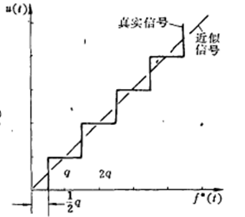
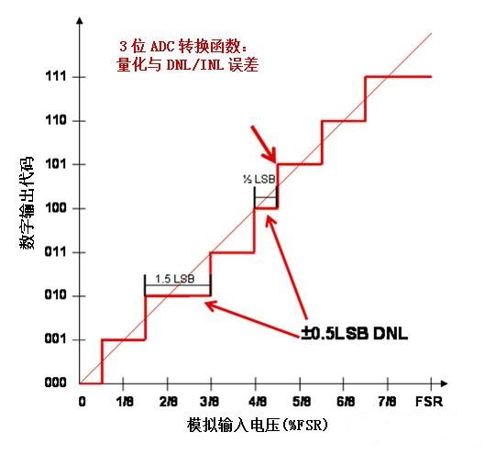
101
100
011
010
001
000
FSR-Full Scale Range

Slide 35
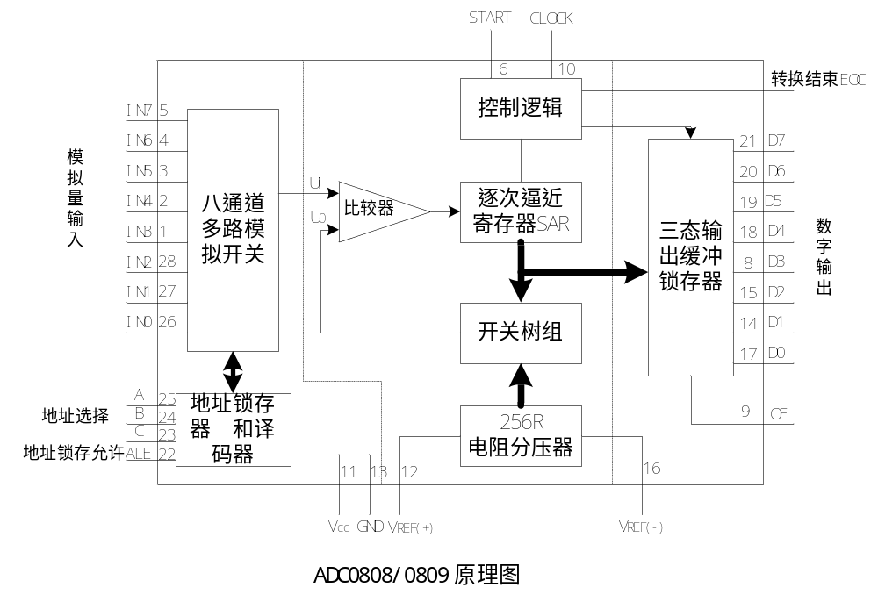
5 8位A/D转换器ADC0809
ADC0808/0809 8位逐次比较式A/D转换器，是一种单片CMOS器件。包括8通道多路转换器、 8位的A/D转换器、输出缓冲锁存器（三态）和与微处理器兼容的控制逻辑。

Slide 36
(1)8通道多路转换器
该部分的功能是实现8选1操作，由通道选择信号C、B、A，在ALE的作用下送入通道选择逻辑。
(2)8位A/D转换器
在START上收到一个启动转换命令(正脉冲)后开始转换，64个时钟周期后转换结束。转换结束时，EOC信号由低电平变为高电平，通知CPU读结果。
(3)三态输出锁存缓冲器
用于存放转换结果D，输出允许信号OE为高电平时，D由DO7～DO0上输出；OE为低电平输入时，数据输出线DO7～DO0为高阻态。

Slide 37
ADC0808/0809主要技术指标
采用单一的+5V电源供电，允许的模拟量输入范围为0~5V
无需进行零位和满度调整
ADC0808精度为±1/2LSB，ADC0809则为±1LSB
功耗为15mW
转换速度为64个时钟周期，时钟频率10～1280kHZ

Slide 38
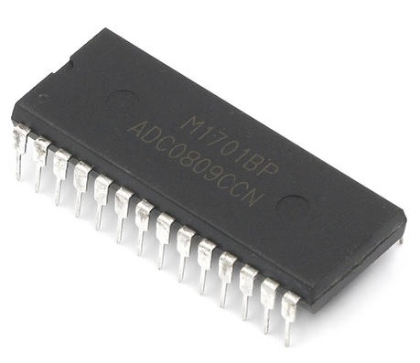
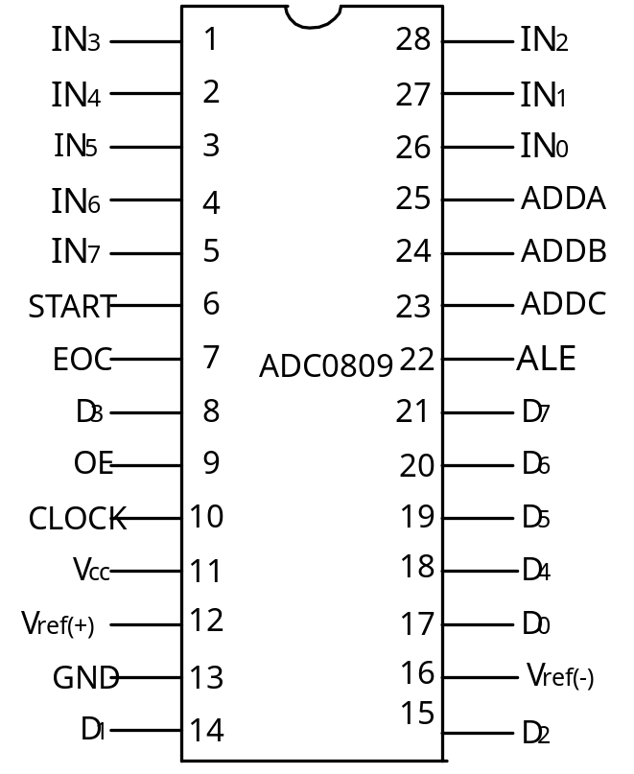
引脚功能：
IN0～IN7：8路模拟量输入端。允许8路模拟量分时输入，共用一个A/D转换器。
ALE：地址锁存允许信号，高电平有效。允许C、B、A指示的通道被选中，并将该通道的模拟量接入A/D转换器。
A、B、C：3位地址线即模拟量通道选择线。C、B、A为全零时，选中IN0通道接入，为全1时接入IN7。
START：启动A/D转换信号，高电平有效。上升沿时将转换器内部清零，下降沿时启动A/D转换。

Slide 39
EOC：转换结束信号。从START上升沿开始8个时钟周期后由高电平变为低电平，并转换过程中保持低电平。转换结果在EOC上升沿(64个时钟周期后由低电平转换为高电平)前一个时钟周期存入寄存器。该信号可作为中断请求信号。
OE：输出允许信号，高电平有效。该信号用来打开三态输出缓冲器，将A/D转换得到的8位数字量送到数据总线上。
D0～D7：8位数字量输出。D0为最低位，D7为最高位。由于有三态输出锁存，可与主机数据总线直接相连。
CLOCK：外部时钟脉冲输入端。当脉冲频率为640kHz时，A/D转换时间为100μs（8*8个时钟周期）。
VR+，VR-：基准电压源正、负端。取决于被转换的模拟电压范围，通常VR+ = +5V DC，VR- = 0V DC。
Vcc：工作电源， +5VDC。
GND：电源地。

Slide 40
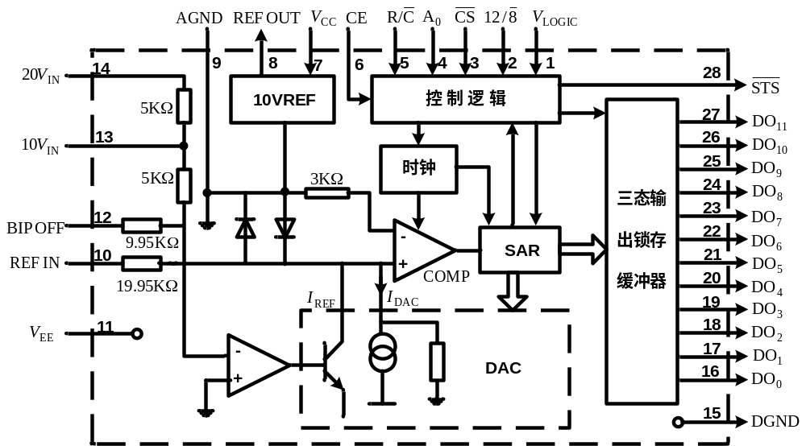
6 12位A/D转换器AD574
AD574是12位逐次逼近型快速A/D转换器。转换速度最快为35μs。AD574片内有三态输出缓冲电路。片内包含高精度的参考电压源和时钟电路，应用方便。

Slide 41
AD574由12位A/D转换器、控制逻辑、三态输出锁存缓冲器和10V基准电压源四部分构成。
控制逻辑的任务包含：启动转换、控制转换过程和控制转换结果的输出。CE、CS均为片选信号，R/C为读/启动控制信号，12/8为数字量输出位数控制，A0为分辨率和字节选择。
STS为AD574的状态输出信号。启动后，STS为高电平表示正在转换；转换结束，STS为低电平。CPU可用查询或中断方式了解转换过程是否结束。

Slide 42
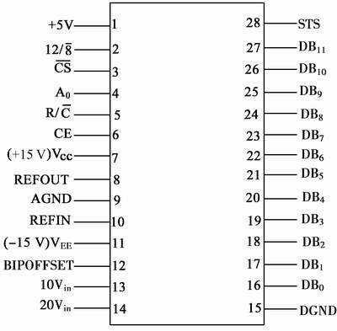
AD574芯片引脚功能
Vcc, VEE ：工作电源正端+15V，工作电源负端−15V。
+5V：逻辑电源端，+5V。
DGND，AGND：数字地，模拟地。
REF OUT：基准电压源输出端。
REF IN：基准电压源输入端，用来调量程。
STS：转换结束信号，高电平表示正在转换，低电平表示已转换完毕。
DB0-DB11：12位输出数据线，三态输出锁存。
CE：片使能信号，高电平有效。

Slide 43
/CS：片选信号，低电平有效。
R/-C：读/转换信号，高电平为读A/D转换数据，低电平为启动A/D转换。
12/-8：数据输出方式选择信号，高电平时输出12位数据；低电平时单字节输出，与A0信号配合输出高8位或低4位数据。
A0：字节信号，在转换状态，A0为低电平AD574按12位A/D转换，A0为高电平按8位A/D转换。在读数状态，如果12/-8为低电平，则A0为低电平时，输出高8位数，A0为高电平时，输出低4位数。
10VIN，20VIN，BIP OFF：模拟电压信号输入端

Slide 44
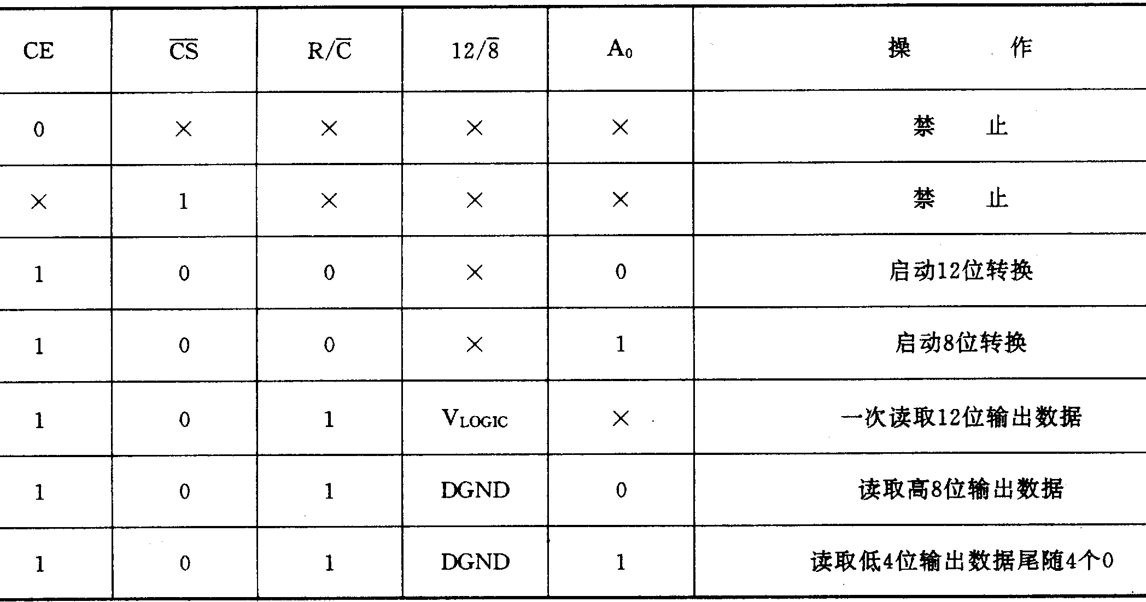
通过对CE、/CS、R/-C、12/-8、A0控制信号的不同控制，可以使AD574工作于不同的状态。

Slide 45
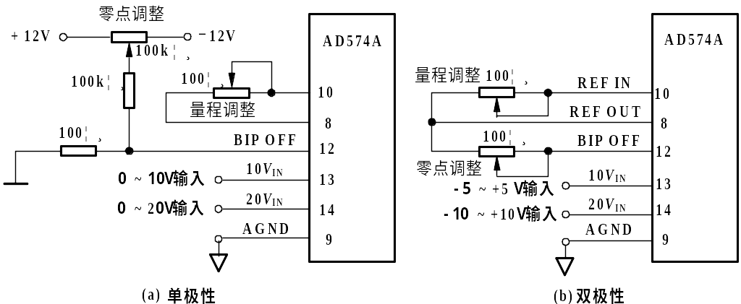
单极性/双极性输入
BIP OFF接0V，AD574为单极性输入。量程为0～10 V，或０～20V。分别通过10V_{IN}或20V_{IN}接入。
将BIP OFF接10V，AD574为双极性输入。量程为-５～5V，或-10～10V。分别通过10V_{IN}或20V_{IN}接入。

Slide 46
7 A/D接口技术
A/D转换器与微机接口的主要包括硬件连接及控制程序设计。
A/D转换器的外部引出线主要包括：数据输出线、选通及状态控制线、基准电源线及模拟输入信号线。
A/D转换器与微机的接口技术主要解决四个方面的问题：数据线连接、控制线连接、电源、数据传输方式。

Slide 47
①数据输出线的连接方式
当A/D转换器内部设置数据锁存器及三态输出控制时，可直接挂在CPU的数据总线上；
若A/D转换器内部无三态输出控制，则必须通过I/O接口，如可编程的并行接口、带有三态控制的数据锁存器（如74LS373等）等。
当8位计算机与8位A/D连接时，可一次并行传送8位数；而若与12位或更多位A/D转换器连接，数据必须分时传送。

Slide 48
②选通信号、启动转换及读出控制信号的连接方法
通过片选信号和启动转换信号来启动A/D转换。信号可以是电平或脉冲沿，可由地址译码及读/写控制信号共同产生。
转换结束信号一般为电平信号。通常用此信号向CPU申请中断或CPU对该信号态进行查询，以决定是否从A/D转换器中读取数据。
读出控制信号控制A/D内的三态输出锁存器，读出A/D转换值。信号一般由地址线、读/写控制线通过译码器和逻辑电路组合产生。
注意：必须满足各种时序要求。

Slide 49
③电源和地线的处理
工作电源是A/D转换器的工作电源，有单一的+5V电源。有的还需±15V电源（如AD574）。
参考电源是A/D转换器的基准电源，直接影响A/D转换的精度，常用稳压管或精密电源块进行二次稳压。有些A/D转换器芯片内部都带有基准电源，其引脚多用来通过外接电路进行满量程调节。
在A/D转换器中，一般有数字地（逻辑电路的返回端）、模拟地（模拟电路返回端）及信号地。在连接时，为了避免形成地线环流，所有的模拟地接在一起（包括A/D的模拟地），所有的数字地接在一起（包括A/D的数字地），最后再将模拟地、数字地、信号地在外部连接。

Slide 50
④与微机信息传递的方法
A/D与CPU信息传递的方式一般有：查询方式、定时采样方式及中断方式。
（1）查询方式
CPU先向A/D转换器发出启动转换信号，然后读入“转换结束”信号，当状态满足时即读入数据，否则继续查询。
这种方法程序设计比较简单，可靠性高，但实时性较差，CPU大量的时间都花在“查询”上。适用于控制算法比较简单、控制回路较少、实时性要求不高系统中。

Slide 51
（2）定时采样方式
定时采样方式也称为延时方式。在时钟一定的情况下，A/D转换过程所需的时间是一定的。
在这种方式中，CPU先向A/D转换器发出启动转换信号，然后软件延时一定的时间（延时时间取决于A/D转换的时间）再读出A/D转换的结果值。
定时采样方式硬件设计简单，但信息传递时间慢，CPU 延时等待时间必须大于或等于A/D转换时间，而不考虑“转换结束”信号的状态变化。

Slide 52
（3）中断方式
在前两种方式中，A/D转换期间，CPU都处于等待状态，CPU资源浪费较大。
在中断方式下，CPU启动A/D转换后，转去做其它工作，当A/D转化结束，由“转换结束”信号向CPU申请中断，CPU响应中断后随即读入数据。在A/D转换过程中，CPU和A/D是并行工作的，提高了工作效率。
上述各种信息交换方式中，定时方式实时性、可靠性较差，较少采用。查询方式虽占用CPU资源，但结构简单，常用在速度要求不高的场合。中断方式在实时控制中应用最广泛。

Slide 53
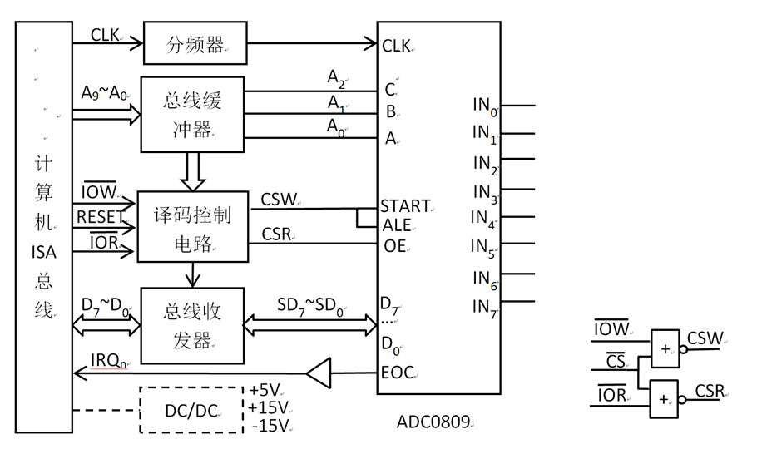
例3_A ADC0809与计算机ISA总线接口（中断）

Slide 55
用中断方式编写程序，对IN₅通道上的数据进行采集，并将转换结果送入ADC_DATA单元。
中断方式程序清单：
1） 中断向量建立程序
ORG 0100H
PUSH DS ；保护DS
MOV DX，OFFSET ISRn ；DS:DX←RING的基地址和偏移量
MOV AX，SEG ISRn
MOV DS，AX
MOV AL，N ；ISRn的中断类型号
MOV AH，25H
INT 21H ；设置ISRn的中断向量
POP DS
MOV DX，PORT5 ; PORT0~PORT7写操作启动AD转换
OUT DX，AL ；启动A/D转换
STI ；开中断
LOOP：JMP LOOP ；等待中断
END

Slide 56
2）中断服务程序：
ISRn PROC NEAR
PUSH DX ；保护现场
PUSH AX
MOV DX，PORT5 ；读IN5端口
IN AL，DX
MOV ADC_DATA, AL
POP AX ；恢复现场
POP DX
IRET

Slide 57

例3_B ADC0809与计算机ISA总线接口（查询）

Slide 58
用查询方式编写程序，对IN₅通道上的数据进行采集，并将转换结果送入ADC_DATA单元。
查询方式程序清单：
ORG 0100H
MOV DX， PORT5
OUT DX，AL ；启动A/D转换
MOV DX，ADDR1 ；
LOOP：IN AL， DX
AND AL，80H ；等待转换结束
JZ LOOP MOV DX，PORT5 ；读取A/D转换数据
IN AL, DX
MOV ADC_DATA, AL ；存储数据
…….
MOV AX，4C00H ；返回DOS
INT 21H ；主程序结束
END

Slide 59

例4 AD574与PC总线工业控制机接口
12位A/D转换器AD574/AD1674接口电路如下图，模拟输入信号接IN0或IN1，A/D数据输出线接数据总线SD0~SD7，8位输出方式。转换结束信号STS经返反相后接IRQ10。

Slide 61
若片选信号有效时，高位地址位BASE，则12位A/D启动控制端口地址为BASE+0，A/D数据输出高8位端口地址为BASE+2，低4位端口地址位BASE+3
（1）启动子程序
ADSTART: MOV DX，BASE+0
OUT DX，AL
NOP
RET
（2）读数子程序
ADREAD: MOV DX，BASE+2
IN AL，DX
MOV AH，AL
MOV DX，BASE+3
IN AL，DX
RET

Slide 62
8 模拟量输入通道设计
模拟量输入通道各部分根据需要设置。（信号调理、前置放大器、多路开关、采样保持器等）；
如果在A/D转换期间，模拟输入电压信号变化微小，孔径误差在A/D转换精度之内，则不必选用采样保持器。一般直流信号或变化缓慢的信号可不用采样保持器。
A/D转换器位数的选择主要取决于系统测量精度。
A/D转换器的转换时间或转换速率的选择取决于使用对象。

Slide 63



确定A/D转换器位数的方法有以下两种：
① 输入信号的动态范围
设输入信号的最大值和最小值之差为：
式中n为A/D转换器的位数， 为转换当量，则A/D转换器位数为

Slide 64



② 输入信号的分辨率
有时对A/D转换器的位数要求以分辨率形式给出，其定义为 ：
如果所要求的分辨率为D0，则位数
例如，某温度控制系统的温度范围为0℃至200℃，要求分辨率为0.005（相当于1℃），可求出A/D转换器的位数
A/D转换器的位数取为8位

Slide 65

8通道12位A/D转换模板
12位分辨率
多路
开关
程序
查询
采样/保持器
8路输入

Slide 66
图中模拟量输入通道由8路模拟开关CD4051、采样保持器LF398、12位A/D转换器AD574A和并行接口芯片8255A等组成。
其工作过程为：
(1)通道选择
将模拟量输入通道号写入8255的端口C低4位（PC3～PC0），可以依次选通8路通道。
(2)采样保持控制
把AD574的STS信号通过反相器连到LF398的信号采样保持端，当AD574未转换期间或转换结束时＝0，使LF398处于采样状态，当AD574转换期间＝1，使LF398处于保持状态。

Slide 67
(3)启动AD574进行A/D转换
通过8255的端口PC6～PC4输出控制信号启动AD574。
(4)查询AD574A是否转换结束
读8255A的端口A，查询是否已由高电平变为低电平。
(5)读取转换结果
若已由高电平变为低电平，则读8255A端口A、B，便可得到12位转换结果。
计算机总线通过8255并行接口便可实现８路模拟量的数据采集。

Slide 68

例：基于ISA总线模拟量输入通道板卡
PCL-813B 模拟量输入通道板卡组成框图

